Slide 1
4.6 互联网控制报文协议ICMP
4.6.1 ICMP的作用与特点
不能独立于IP单独存在（IP辅助协议），解决IP不可靠问题
要封装成IP分组（长度≤576B），再传送给数据链路层
用于IP分组转发过程中检测错误，由路由器向源主机报告差错原因
不能纠正差错（只报告差错）
传输层（高层）要得到可靠传输，需要采用其他机制来保证。

Slide 2
4.6 互联网控制报文协议ICMP
4.6.2 ICMP报文类型与格式
报文类型 | 种类
差错报告 | 目的站不可达
 | 数据报超时
 | 数据报参数错
 | 源站抑制
 | 路由重定向
查询报文 | 时间戳请求与应答
 | 回应请求与应答
 | 地址掩码请求与应答
 | 路由器查询与通告

Slide 3
4.6 互联网控制报文协议ICMP
4.6.2 ICMP报文类型与格式
差错代码，标识差错原因
报文类型
差错和状态报告信息

Slide 4
4.6 互联网控制报文协议ICMP
4.6.2 ICMP报文类型与格式
0
8
16
31
前 4 个字节
都是一样的
类型
代码
检验和
（这 4 个字节取决于 ICMP 报文的类型）
ICMP 的数据部分（长度取决于类型）
ICMP 报文
首 部
数 据 部 分
IP 数据报

Slide 5
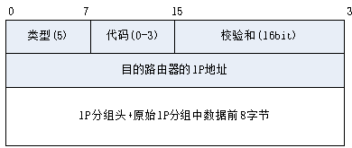
4.6 互联网控制报文协议ICMP
4.6.3 ICMP差错报文
1. 路由重定向报文
路由重定向报文格式
代码值 | 描 述
0 | 对特定网络重定向
1 | 对特定主机重定向
2 | 基于指定的服务类型对特定网络重定向
3 | 基于指定的服务类型对特定主机重定向

Slide 6
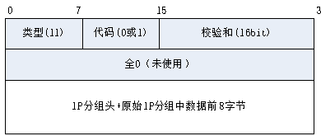
4.6 互联网控制报文协议ICMP
4.6.3 ICMP差错报文
2. 超时报文
路由器转发分组时，TTL字段值减1后为0，则丢弃该分组，同时向源主机发送超时报文
分组所有分段在限定时间内（当第1个分段到达，启动定时器）未能到达目的主机时（分组无法组装），若多个分组出现这种情况，导致目的主机不能接收新的分组，从而出现“死锁”，将丢弃接收到的分段，并向源主机发送超时报文

Slide 7
4.6 互联网控制报文协议ICMP
4.6.3 ICMP差错报文
3. 参数出错报文
路由器发现以上4种差错情况以外的错误字段，丢弃该分组，向源结点发送参数出错报文。

Slide 8
4.6 互联网控制报文协议ICMP
4.6.3 ICMP查询报文
类型 | 类型名称 | 代码 | 报文名称
13/14 | 时间戳请求与应答 | 0 | 时间戳请求
 |  | 0 | 时间戳应答
8/0 | 回应请求与应答 | 0 | 回应请求
 |  | 0 | 回应应答
17/18 | 地址掩码请求与应答 | 0 | 地址掩码请求
 |  | 0 | 地址掩码应答
10/9 | 路由器询问与通告 | 0 | 路由器询问
 |  | 0 | 路由器通告

Slide 9
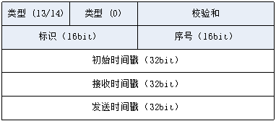
4.6 互联网控制报文协议ICMP
4.6.4 ICMP查询报文
1.时间戳请求与应答
提供基本简单的网络时钟同步
用来确定IP分组在两个机器之间往返所需时间（时钟同步）
时间戳：
初始时间戳：源主机发出请求的时间
接收时间戳：目的主机收到请求的时间
发送时间戳：目的主机发送应答时间

Slide 10
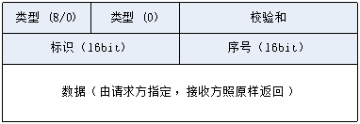
4.6 互联网控制报文协议ICMP
4.6.4 ICMP查询报文
2. 回应请求与应答
测试能否到达目的主机/路由器（网络连通性）
由主机发出请求，检查另一个主机能否可达（ping命令）

Slide 11
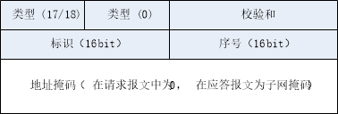
4.6 互联网控制报文协议ICMP
4.6.4 ICMP查询报文
3. 地址掩码请求与应答
要得到网络子网掩码，主机向目标路由器发送地址掩码请求报文。路由器回送应答报文，向主机提供所需的掩码

Slide 12
4.6 互联网控制报文协议ICMP
4.6.4 ICMP查询报文
4. 路由查询与通告
主机要获取目标路由器是否正常工作，向目标路由器发送“询问与通告报文”。
主机广播/多播“路由器询问报文”，收到询问报文的路由器回送“通告报文”，广播其路由信息。
在没有主机询问时，路由器也可以周期性地发送路由器通告报文，不仅通告自己的存在，而且通告它所知道的网络中所有路由器。

Slide 13
4.6 互联网控制报文协议ICMP
4.6.4 ICMP报文的封装
ICMP报文作为IP分组数据转发（被封装在IP分组的数据段中）
包含ICMP报文的IP分组头的协议类型字段值设为：1

